Slide 1






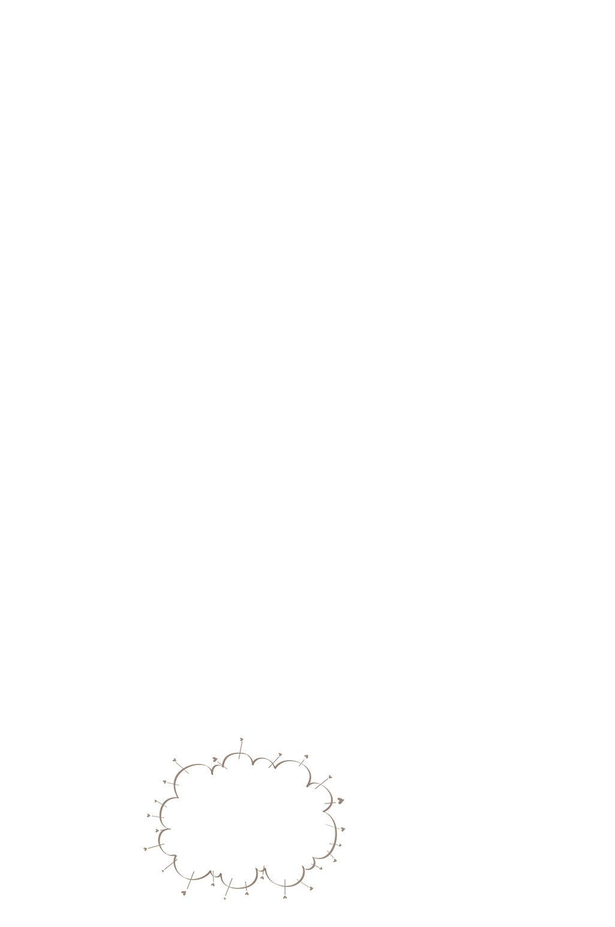


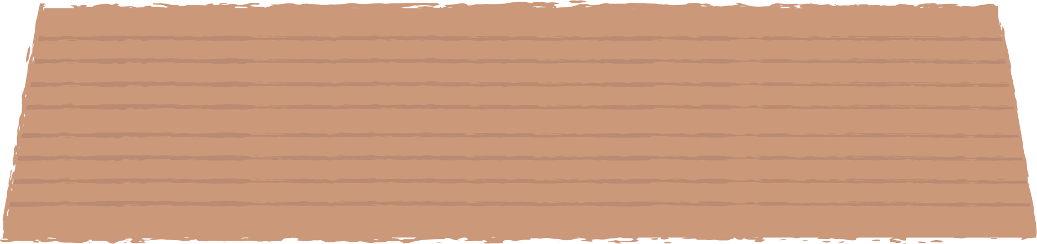
Tiết 2

Slide 2
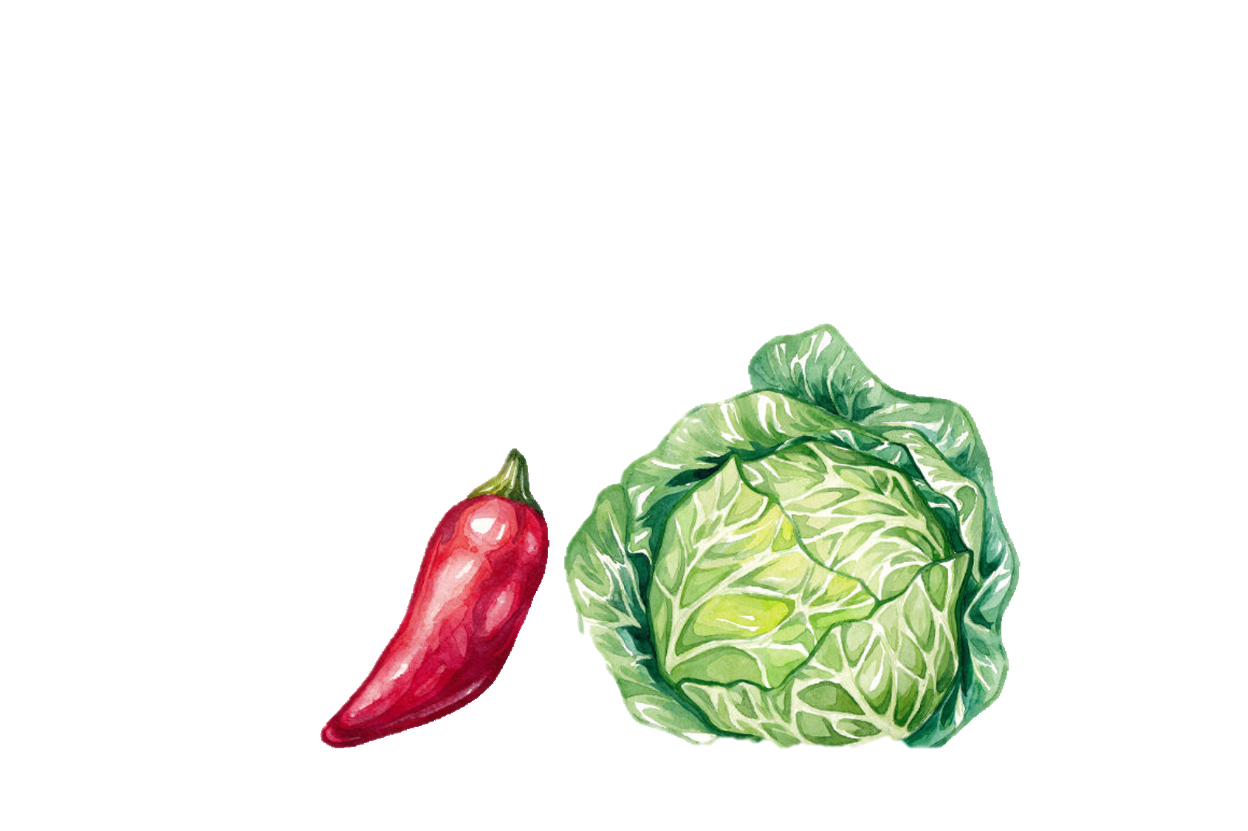
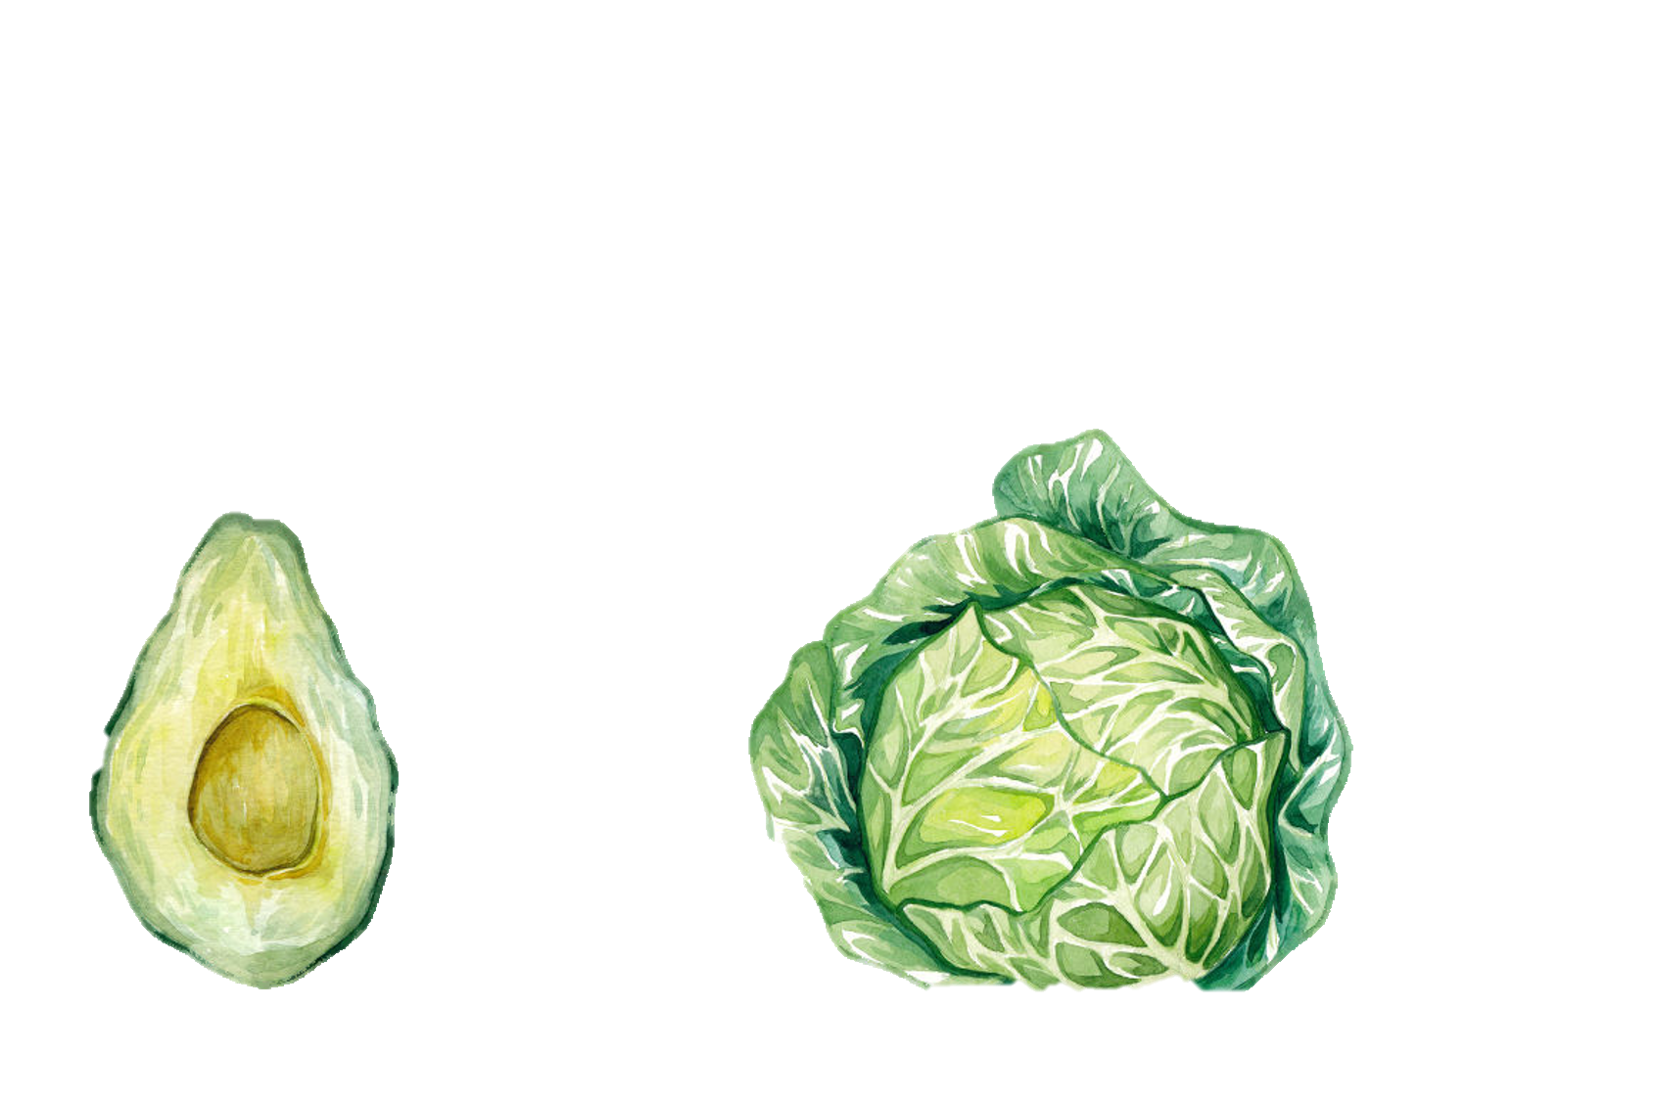
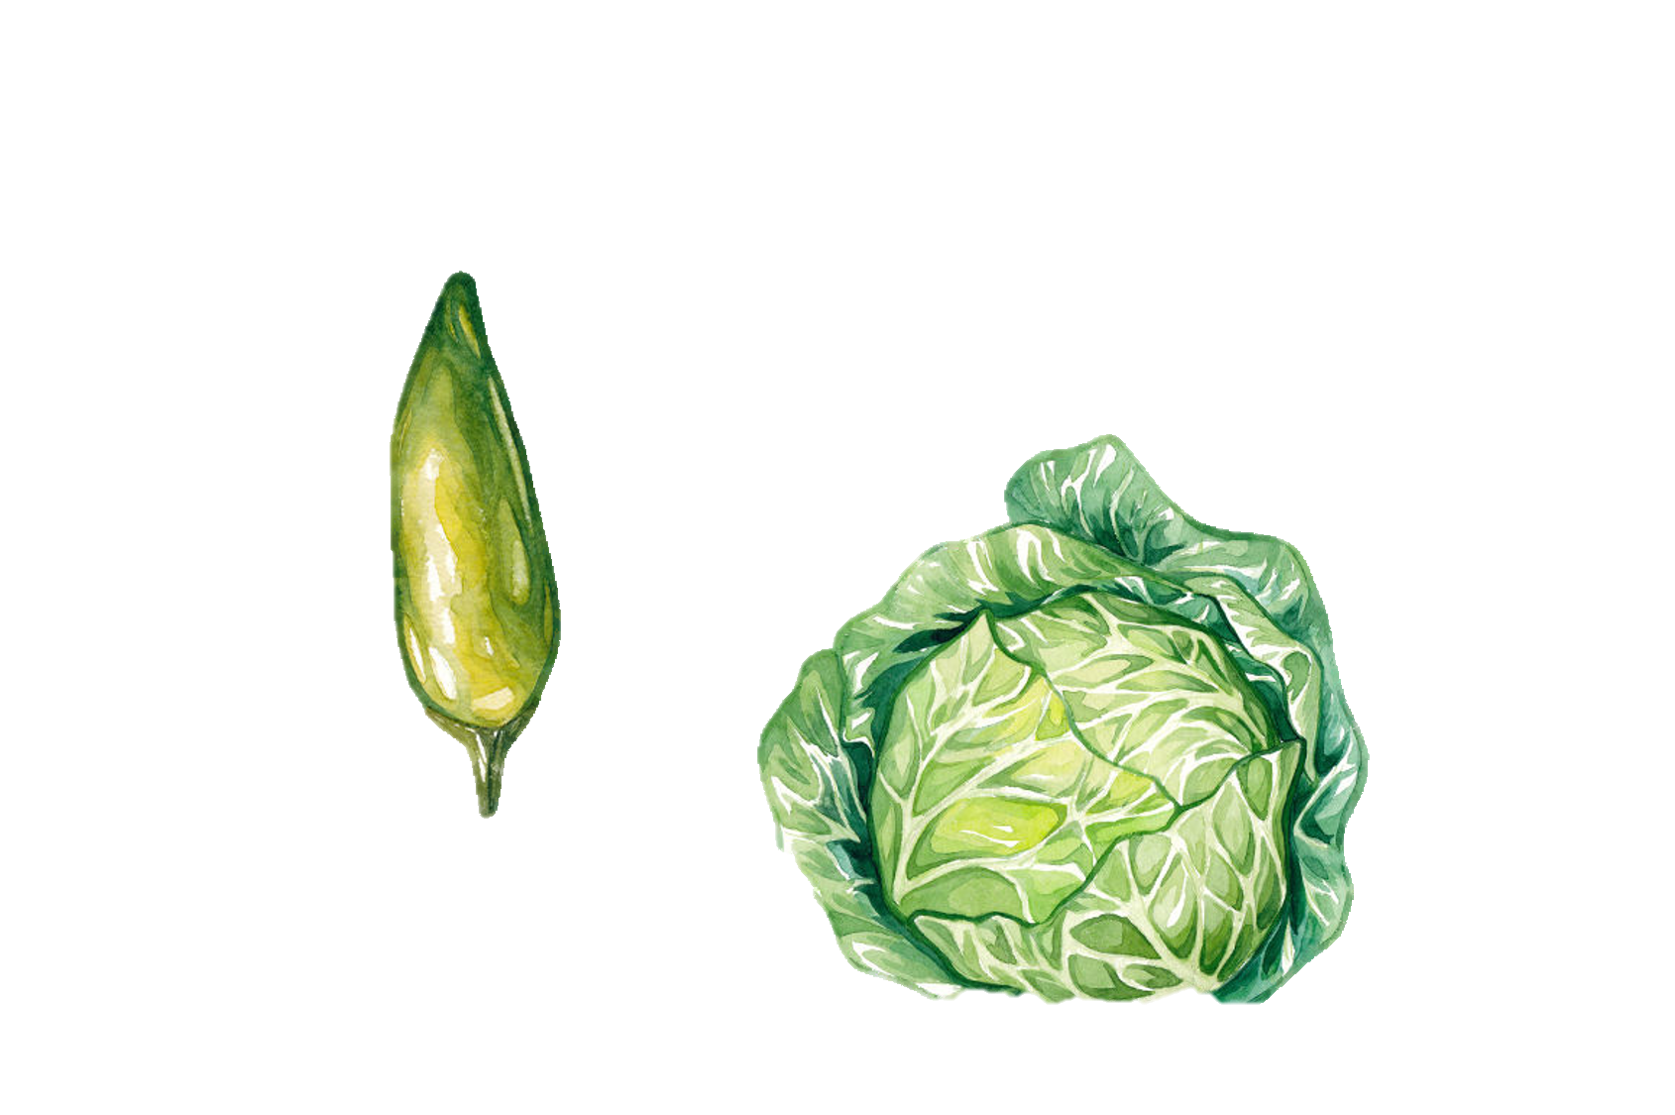

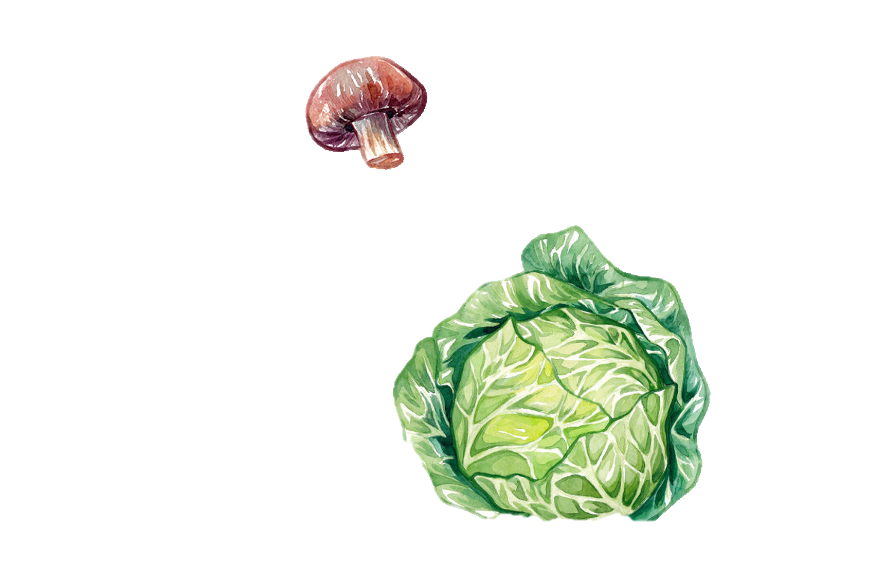
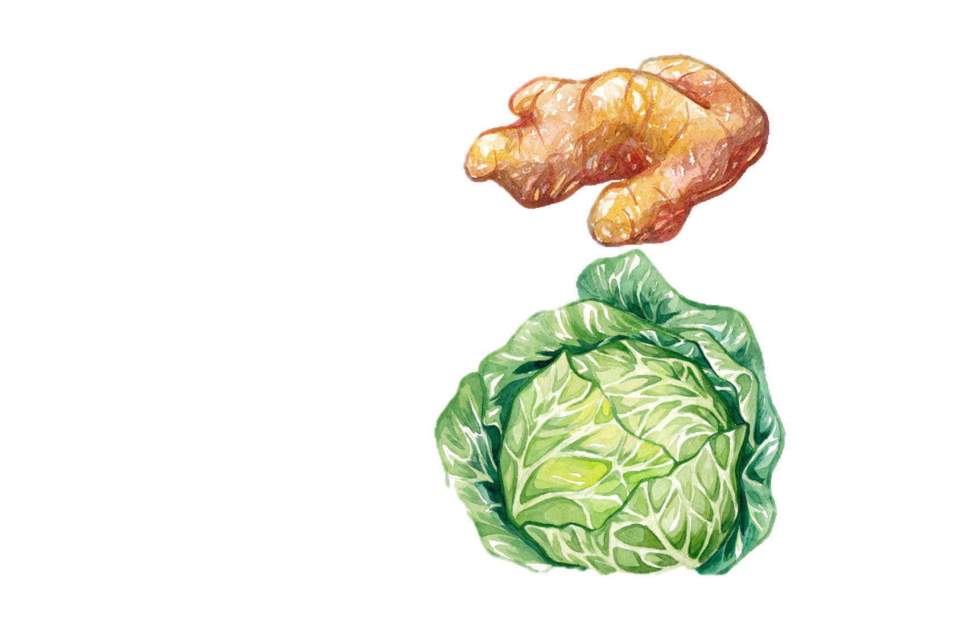
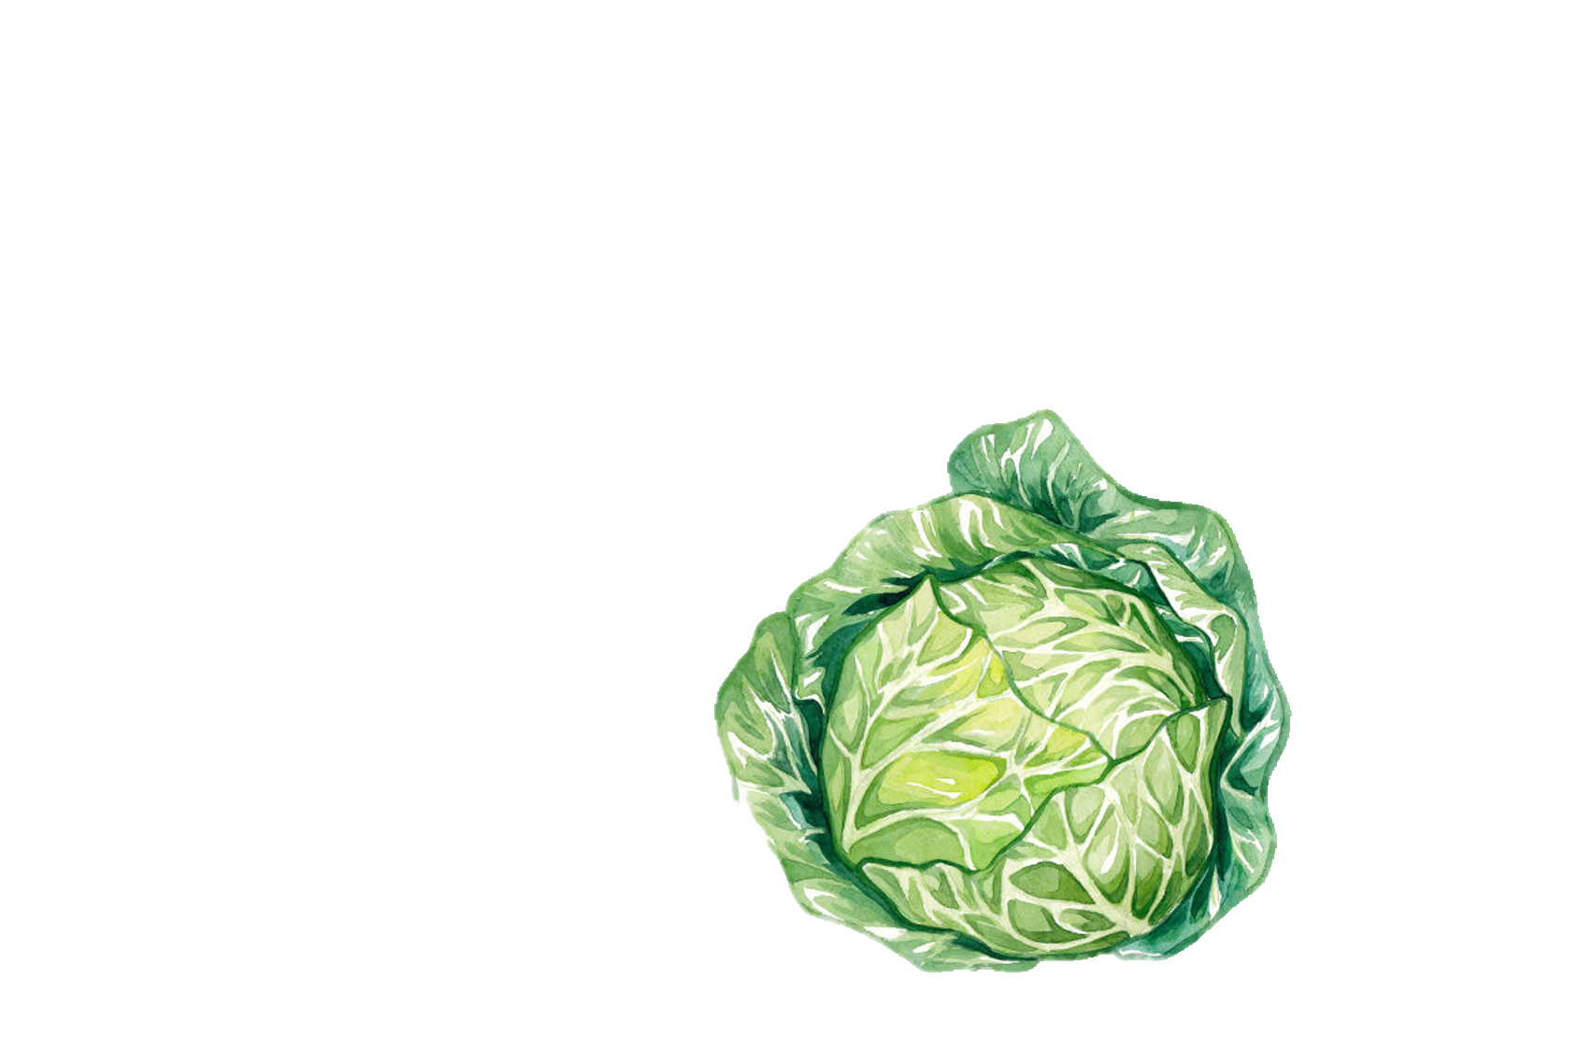

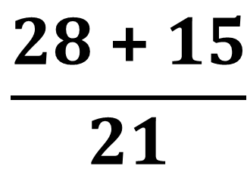
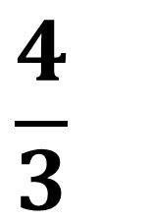
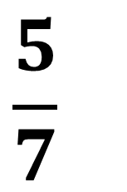
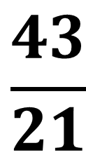
Tính:
$$\frac{\text{4}}{\text{3}}$$
$$\frac{\text{5}}{\text{7}}$$
$$\frac{\text{28 + 15}}{\text{21}}$$
$$\frac{\text{43}}{\text{21}}$$
+
=
=

Slide 3
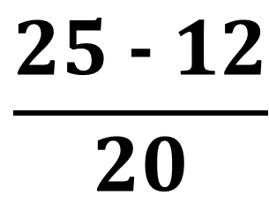
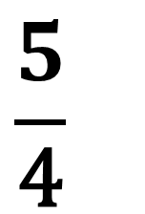
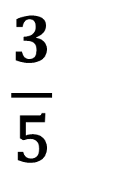
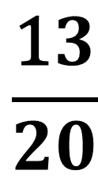
Tính:
$$\frac{\text{5}}{\text{4}}$$
$$\frac{\text{3}}{\text{5}}$$
$$\frac{\text{25 − 1}2}{\text{2}0}$$
$$\frac{\text{1}\text{3}}{\text{2}0}$$
-
=
=
Muốn cộng (hoặc trừ) hai phân số khác mẫu số, ta quy đồng mẫu số rồi cộng (hoặc trừ) hai phân số đã quy đồng mẫu số.
Em đã thực hiện phép tính như thế nào?

Slide 4



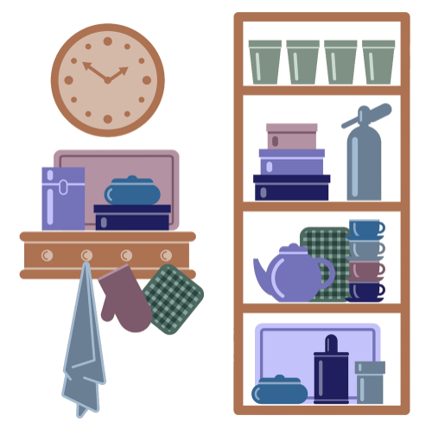




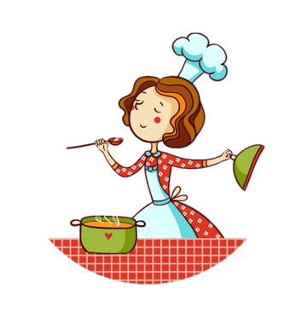

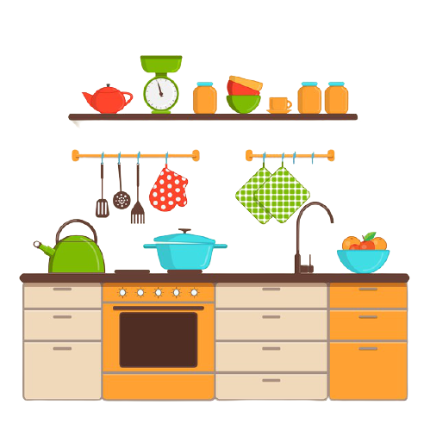
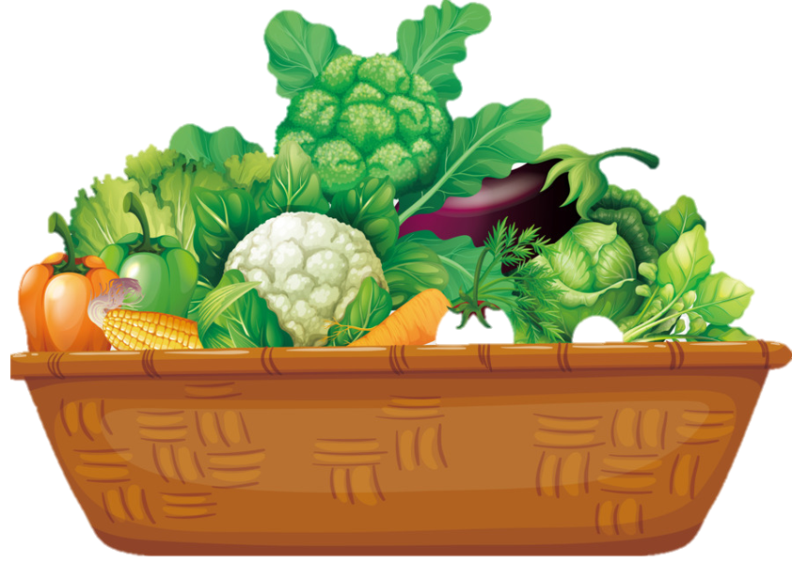

Slide 5
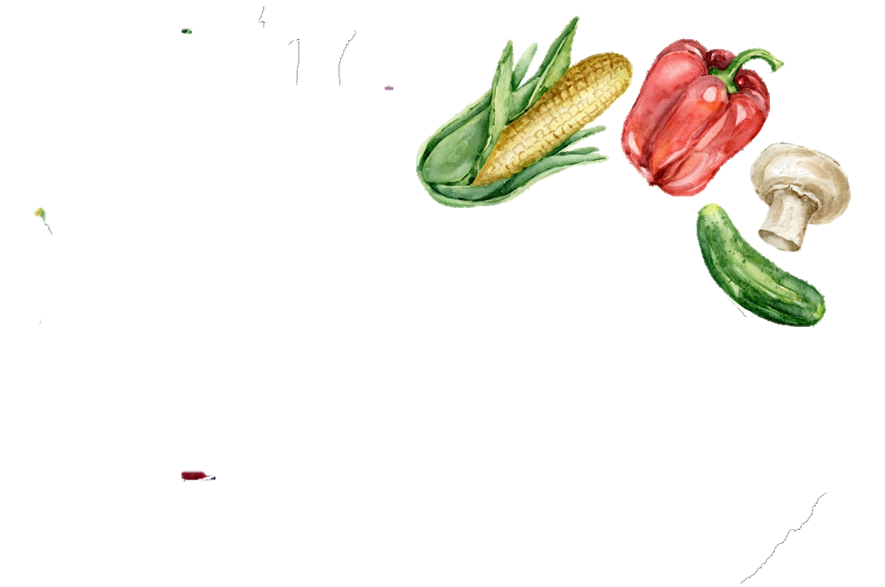
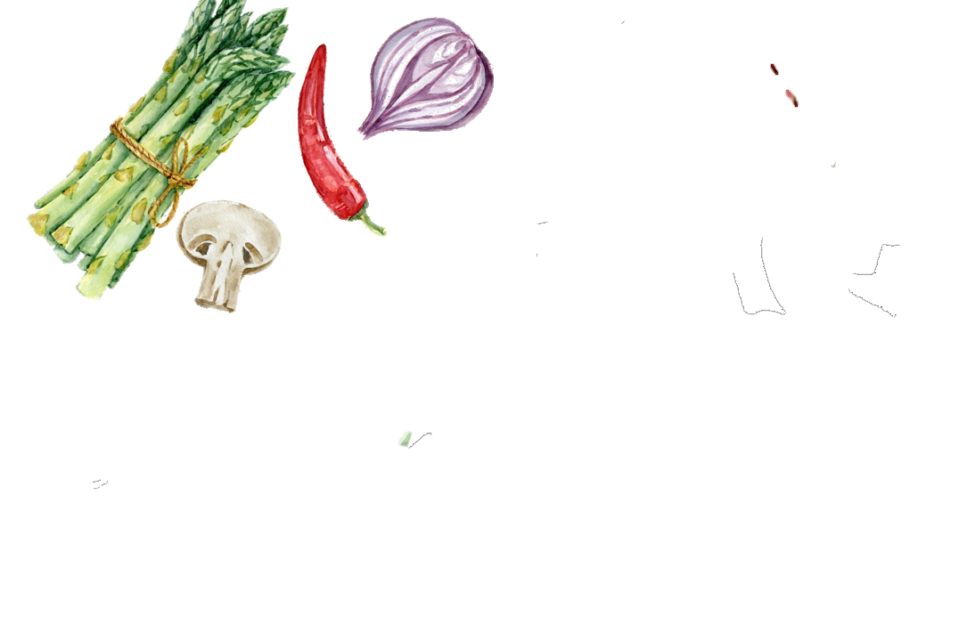


Slide 6
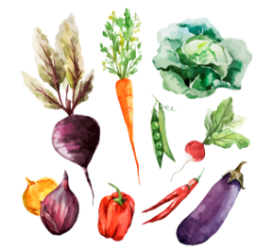
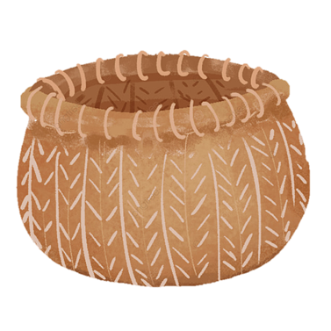
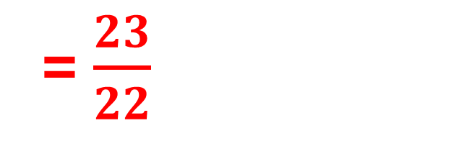
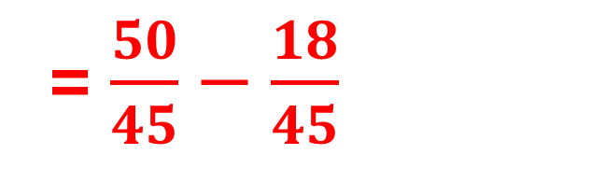
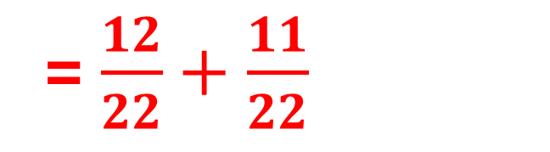
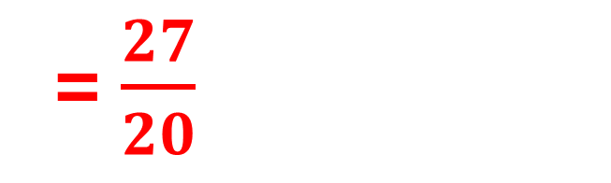
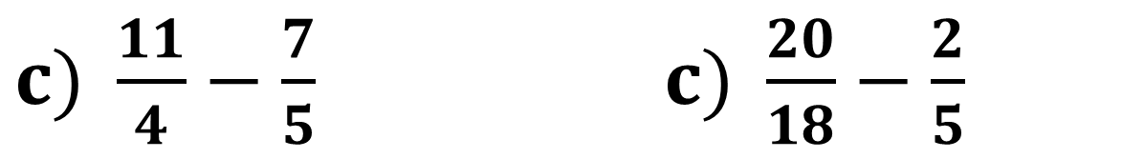
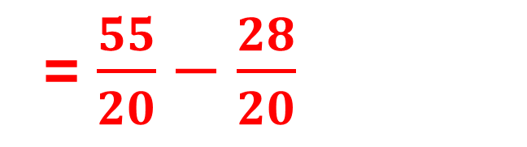
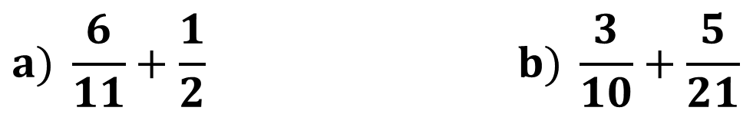
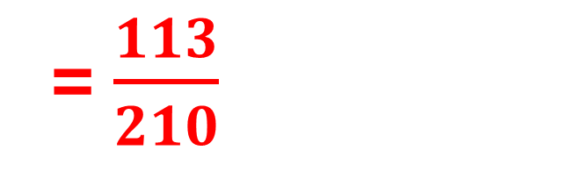
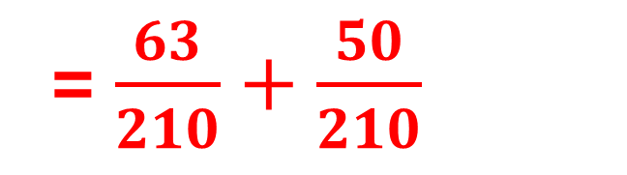
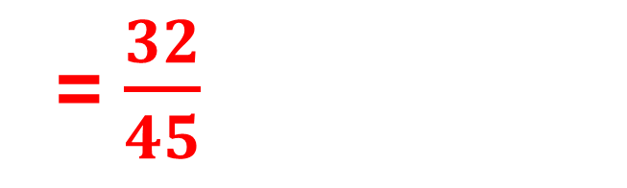
1. Tính:
$$a) \frac{6}{11}+\frac{1}{2} b) \frac{3}{10}+\frac{5}{21}$$
= $\frac{63}{210}+\frac{50}{210}$
= $\frac{12}{22}+\frac{11}{22}$
= $\frac{113}{210}$
= $\frac{23}{22}$
$c) \frac{11}{4}−\frac{7}{5}$ $c) \frac{20}{18}−\frac{2}{5}$
= $\frac{55}{20}−\frac{28}{20}$
= $\frac{50}{45}−\frac{18}{45}$
= $\frac{27}{20}$
= $\frac{32}{45}$

Slide 7

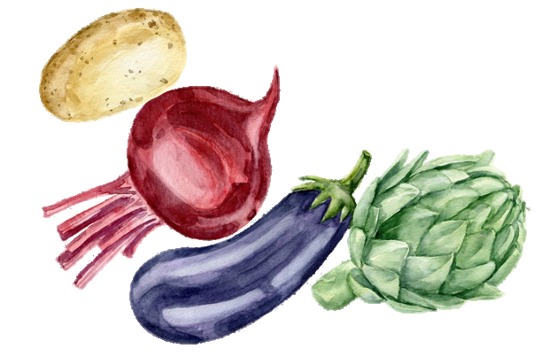
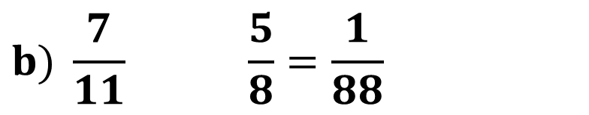
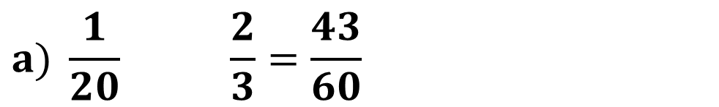
2
Chọn dấu “+”, dấu “ –” thích hợp thay cho dấu “?”.
$$a) \frac{1}{20} \frac{2}{3}=\frac{43}{60}$$
$$b) \frac{7}{11} \frac{5}{8}=\frac{1}{88}$$
+
?
?
-

Slide 8
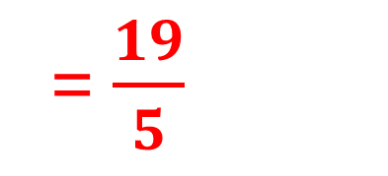
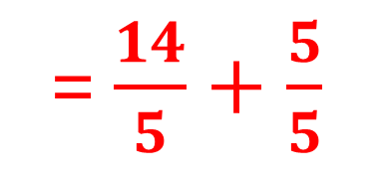
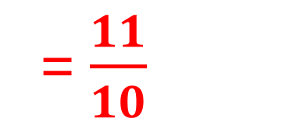
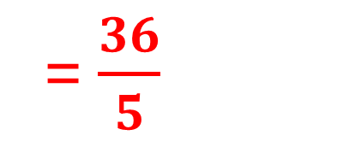
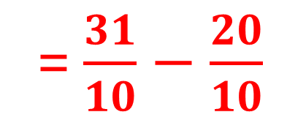
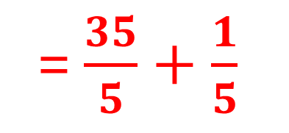
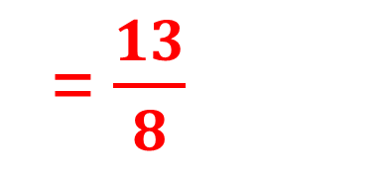
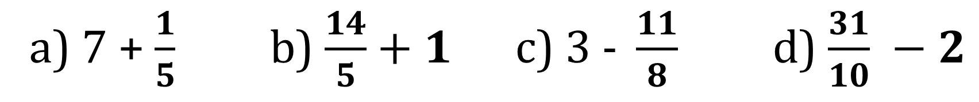
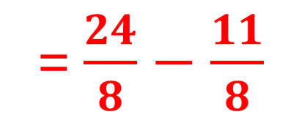
3
Tính
a) 7 + $\frac{1}{5}$ b) $\frac{14}{5}+1 \text{c}\text{) }\text{3} \text{−} \frac{11}{8}$ d) $\frac{31}{10} −2$
= $\frac{24}{8}−\frac{11}{8}$
= $\frac{31}{10}−\frac{20}{10}$
= $\frac{35}{5}+\frac{1}{5}$
= $\frac{14}{5}+\frac{5}{5}$
= $\frac{13}{8}$
= $\frac{11}{10}$
= $\frac{36}{5}$
= $\frac{19}{5}$

Slide 9
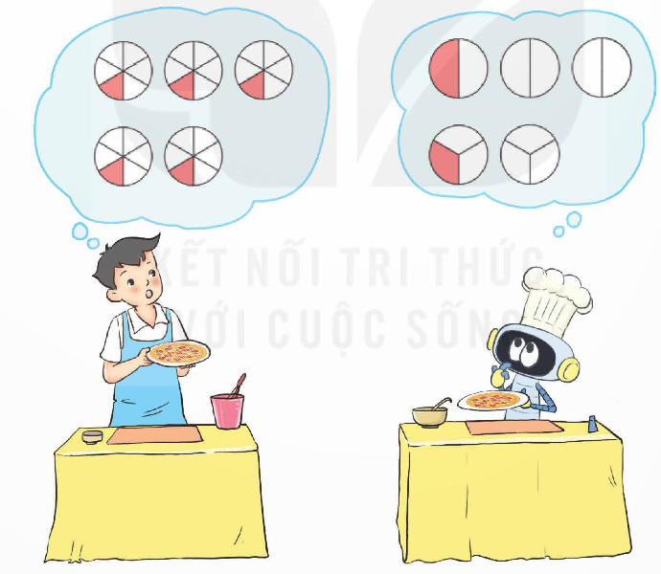
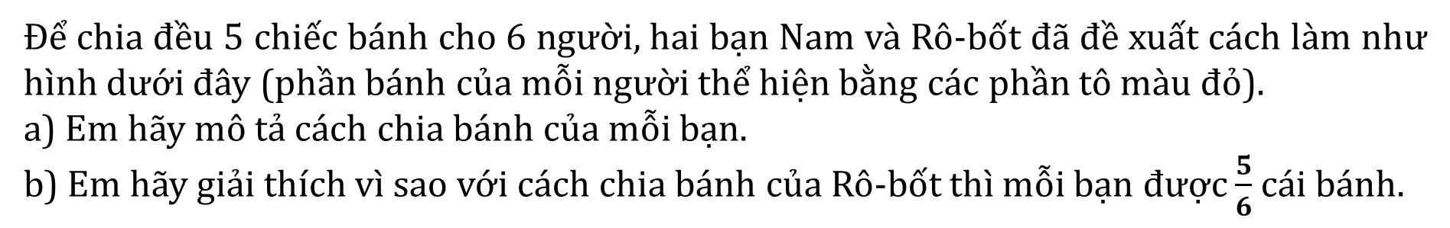
4
Để chia đều 5 chiếc bánh cho 6 người, hai bạn Nam và Rô-bốt đã đề xuất cách làm như hình dưới đây (phần bánh của mỗi người thể hiện bằng các phần tô màu đỏ).
a) Em hãy mô tả cách chia bánh của mỗi bạn.
b) Em hãy giải thích vì sao với cách chia bánh của Rô-bốt thì mỗi bạn được $\frac{5}{6}$ cái bánh.

Slide 10


a)
Bạn Nam chia mỗi cái bánh thành 6 phần bằng nhau. Mỗi người được nhận 1 phần trên mỗi cái bánh đó.

Slide 11
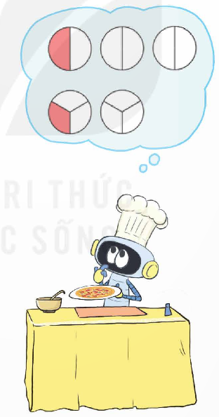
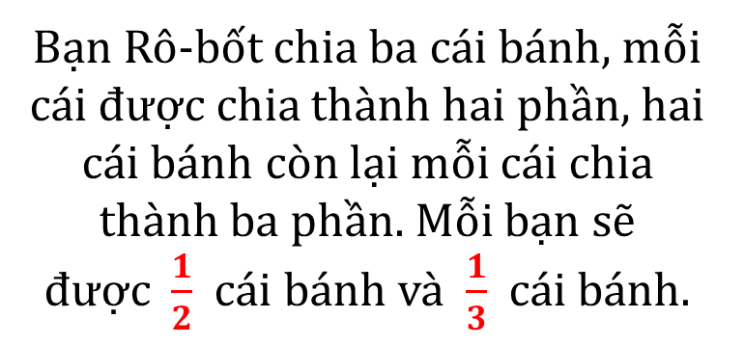
Bạn Rô-bốt chia ba cái bánh, mỗi cái được chia thành hai phần, hai cái bánh còn lại mỗi cái chia thành ba phần. Mỗi bạn sẽ được $\frac{1}{2}$ cái bánh và $\frac{1}{3}$ cái bánh.

Slide 12

b)
Ta có: $\frac{1}{2}$ +$\frac{1}{3}$ = $\frac{5}{6}$
Vậy với cách chia bánh của Rô-bốt thì mỗi bạn được $\frac{5}{6}$ cái bánh.

Slide 13
DẶN DÒ

Slide 14


